Slide 1
«По большому счету, мы учим иностранный язык не для того, чтобы уметь объясняться с иностранцами, а для того, чтобы понять другие культуры, другие народы, чтобы открыть для себя мир и почувствовать, что все в нем взаимосвязано и взаимозависимо»
Тьерри Какуридис,
преподаватель французского университета

Slide 2
Дидактизация текста как способ формирования читательской грамотности
Рыженкова Дарья
Геннадьевна
Учитель английского языка
МАОУ СШ 137

Slide 3
Выбор текста для дидактизации
Наличие культурологической информации.
Информативность (полезность).

Slide 4
барьер
Какой страшнее – языковой или культурный?

Slide 5
Аутентичный текст
Под аутентичным текстом (от греч. authentikos — подлинный) – текст какого-либо художественного и нехудожественного текста (официального документа, газетной статьи, научной прозы), соответствующий по содержанию тексту на другом языке и имеющий одинаковую с ним силу.

Slide 6
Филологический способ обработки информации
При филологическом способе страноведческая информация представляет собой краткое упоминание о той или иной реалии, которая может быть как в форме отдельного комментария, данного к тексту, либо как фраза, находящаяся в тексте (данная «вскользь»).

Slide 7
Филолого-дидактический способ обработки информации
Филолого-дидактический способ (ФДС) объяснения лингвокультурологической информации во многом схож с филологическим, но их главное отличие в более глубокой обработке такой информации. Здесь важно отметить, что принципиальная информация не в объеме комментария, а в его ценности, красочности, некоторой «сочности» и лаконичности.

Slide 8
Виды ФДС:
разъяснения,
этимологический экскурс,
лингвистический анализ,
лингвокультурологический комментарий.

Slide 9
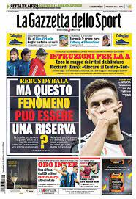
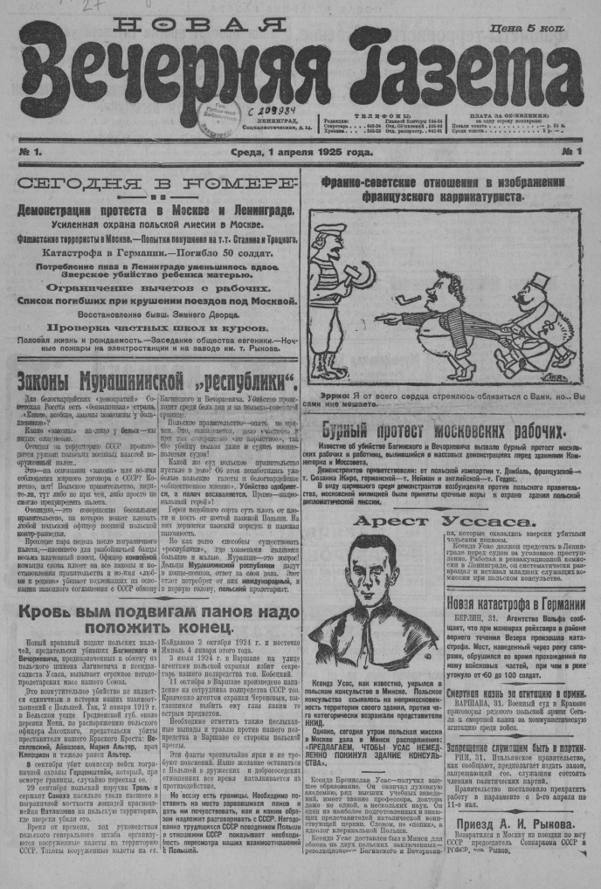
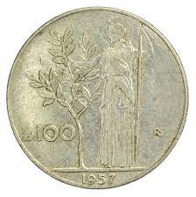
Пример Этимологического экскурса

Slide 10
Пример лингвистического анализа

Slide 11
Понятие лингвокультурологического комментария
Лингвокультурологический комментарий представляет собой справку о той или иной реалии, поясняя что это такое. Источниками такого комментария могут служить справочники, энциклопедии, словари. Однако составители таких комментариев зачастую сокращают и упрощают полученную информацию, делают ее доступной для учащихся.

Slide 12
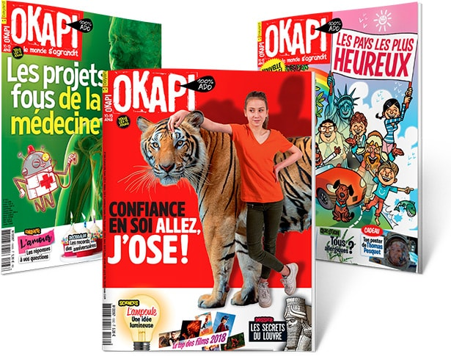
Пример лингвокультурологического комментария
Журнал Okapi: французский журнал, выходящий раз в два месяца, печатаемый с 1971 года. Этот журнал ориентирован на аудиторию учеников колледжа (10-15 лет). Публикует в основном статьи, на «тинейджерские» темы, «переписки» читателей журнала и комиксы.

Slide 13
Дидактизация текста
Дидактизация текста – не есть его адаптация, текст остается аутентичен, а это его обработка в трех планах: лингвистическом, образовательно-развивающем и личностном.

Slide 14
Что в тексте нужно дидактизировать
Неизвестные имена собственные
Недоступные учащемуся слова и выражения
Слова и выражения, отличные по окрашенности в данном конкретном тексте от привычного;
Лингвокультурологические реалии
Информация образовательного характера

Slide 15
Задачи дидактизации
Использование визуальных средств;
Снятие трудностей: лингвистических, культурологических и образных;
Продумывание вопросов для объяснения заголовка, иллюстраций;
Систематизация ключевых слов (структур) – справа или под текстом;
Пояснения «справа» - пометки на полях, создающие эффект присутствия учителя в тексте. Это могут быть своего рода размышления, вопросы, средства реагирования учителя на содержание фрагмента, абзаца и т.д.;
Дача подстрочных или же надстрочных переводов;
Формирование экспозиции к тексту и речемыслительной установки.

Slide 16
Этапы работы с текстом
Ориентировочно-мотивационный
Первично-рецептивный
Аналитический
Вторично-рецептивный (факультативный)
Собственно-репродуктивный
Продуктивный
Рефлексия

Slide 17
Лингвокультурологический комментарий должен быть
Доступным
Личностно-направленным
Информативным
Красочным
Лаконичным

